Slide 1



О некоторых актуальных вопросах охраны интеллектуальной собственности компаний в условиях импортозамещения
Петухов Илья Евгеньевич
Директор ООО Патентно-правовая фирма «Петухов и Партнеры»,
патентный поверенный РФ
2015 г.

Slide 2
Интеллектуальная собственность
Почему ИС – это важно?

Slide 3
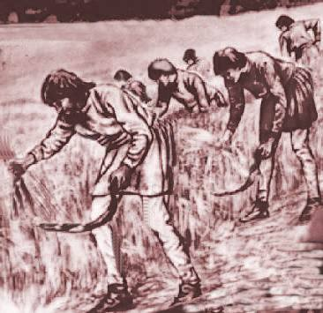
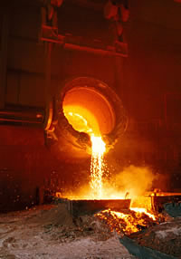

Почему ИС – это важно?
До 19 века экономики строились на сельском хозяйстве и земледелии
Экономика 20 века базировалась на физических товарах
железо, уголь, нефть, газ, несложная продукция и т.д.
Интеллектуальная собственность – основа инноваций,
основа экономического развития 21 века

Slide 4


Почему ИС – это важно?
Коммерциализация/Использование

Slide 5
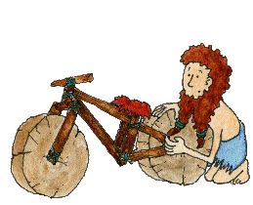

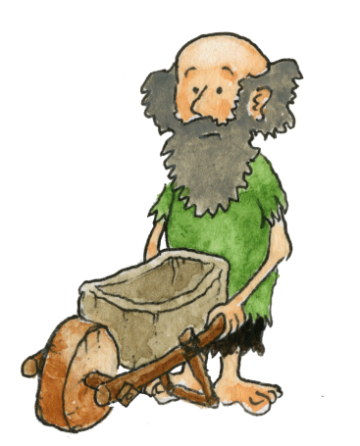
Почему ИС – это важно?
Эффективное использование новых идей
Использование

Slide 6
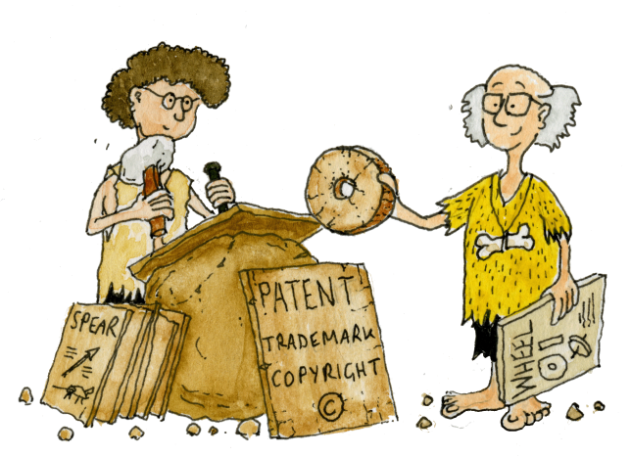
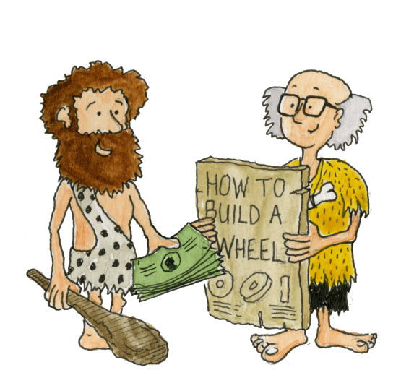
Почему ИС – это важно?
Государство предоставляет монополию правообладателю в обмен на раскрытие сведений об интеллектуальной собственности
Государство охраняет ИС тех лиц, которые обратились к нему (регистрация, патентование)
Владелец ИС имеет возможность запрещать ее использование
…. или разрешать путем заключения соглашений

Slide 7
Почему ИС – это важно?
Что еще дает патентование?
Защиту бизнеса
Повышение известности, престижности, ценности разработки
ИС может быть оценена, и включена в уставный капитал, что повышает его стоимость
Привлекает инвестиции, облегчает кредитование
Создает правовую основу для внедрения

Slide 8
ОБЪЕКТЫ ИС
ОБЪЕКТЫ
АВТОРСКИХ ПРАВ
Произв. науки, литературы, искусства
Программы для ЭВМ
ОБЪЕКТЫ
ПАТЕНТНОГО ПРАВА
Фирменные наименования
СРЕДСТВА ИНДИВИДУАЛИЗА-ЦИИ
Изобретения
Полезные модели
Промышленные образцы
Базы данных
Исполнения
Фонограммы
Вещания орг-ций эфирного и кабельного ТВ
ОБЪЕКТЫ
СМЕЖНЫХ ПРАВ
Товарные знаки
НМПТ
Коммерческие обозначения
НЕТРАДИЦИОННЫЕ ОБЪЕКТЫ
Селекционные достижения
ТИМС
Ноу-хау
(секреты производства)

Slide 9
ИС в инновационных продуктах
ОБЪЕКТЫ ИС
ОБЪЕКТЫ
АВТОРСКИХ ПРАВ
Программы для ЭВМ
ОБЪЕКТЫ
ПАТЕНТНОГО ПРАВА
Фирменные наименования
СРЕДСТВА ИНДИВИДУАЛИЗА-ЦИИ
Изобретения
Полезные модели
Базы данных
ОБЪЕКТЫ
СМЕЖНЫХ ПРАВ
Товарные знаки
НЕТРАДИЦИОННЫЕ ОБЪЕКТЫ
Ноу-хау (секреты производства)

Slide 10
Охрана интеллектуальной собственности
Законодательство
1. Национальное законодательство
(Гражданский кодекс РФ, часть 4);
2. Международные соглашения.

Slide 11
Охрана интеллектуальной собственности
Территориальный принцип охраны
1. Национальные патенты (RU, DE, GB, US,…);
2. Региональные патенты (EAPO, EP, ARIPO,…).

Slide 12



ИС в условиях импортозамещения
Импортозамещение в инновационной сфере:
Копирование и тиражирование продукта, ранее поставлявшегося из-за рубежа;
Внесение изменений в «чужие» конструкции и технологии;
Предложение продукта или технологий своей оригинальной конструкции, решающего ту же задачу.

Slide 13

ИС в условиях импортозамещения
«Опасность» для компаний, замещающих импорт
Вы – нарушитель чужих интеллектуальных прав!

Slide 14
ИС в условиях импортозамещения
Алгоритм действий при выходе на рынок:
1. Изучение условий беспрепятственного доступа на рынок (экспертиза на патентную чистоту);
2. Патентование своих разработок (?);
3. Выпуск продукции.

Slide 15
ИС в условиях импортозамещения
Экспертиза на патентную чистоту
Продукция (технология) считается патентно чистой, если в ней или при ее изготовлении не использованы чужие объекты интеллектуальной собственности:
Изобретения;
Полезные модели;
Промышленные образцы;
Товарные знаки и т.д.

Slide 16
Патентные права
Патентование разработок
Изобретения;
Полезные модели;
Промышленные образцы.

Slide 17
Патентные права. Изобретения
В качестве изобретения
охраняется техническое решение в любой области, относящееся к:
продукту (к устройству, веществу, штамму микроорганизма, культуре клеток растений или животных);
способу (процессу осуществления действий над материальным объектом с помощью материальных средств).

Slide 18
Патентные права. Изобретения
Условия патентоспособности изобретения
Новизна;
Изобретательский уровень;
Промышленная применимость.

Slide 19
Патентные права. Полезные модели
В качестве полезной модели
охраняется техническое решение , относящееся к:
устройству.

Slide 20
Патентные права. Изобретения
Условия патентоспособности полезной модели
Новизна;
Промышленная применимость.

Slide 21
Патентные права
Средние сроки от подачи заявки до выдачи патента РФ
Изобретения – 12-14 месяцев;
Полезные модели - от 8 месяцев.
Промышленные образцы - 12 месяцев;

Slide 22
Патентные права
Сроки действия исключительных прав РФ
Изобретения – 20 лет;
Промышленные образцы – 25 max (5+5+…);
Полезные модели - 10 лет.

Slide 23
Патентные права
Патентование в иностранных государствах
В общем случае это самостоятельная процедура;
Исключительные права действуют (патенты имеют силу) только в тех странах или объединениях стран, в которых они выданы;
Стратегия международного патентования должна разрабатываться одновременно, а лучше перед патентованием в своей стране

Slide 24
Патентные права
Патентование в иностранных государствах
Национальная процедура – после подачи заявки в Российское патентное ведомство;
Подача международной заявки в соответствии с договором о патентной кооперации (PCT);
Стратегия международного патентования должна разрабатываться одновременно, а лучше перед патентованием в своей стране.

Slide 25
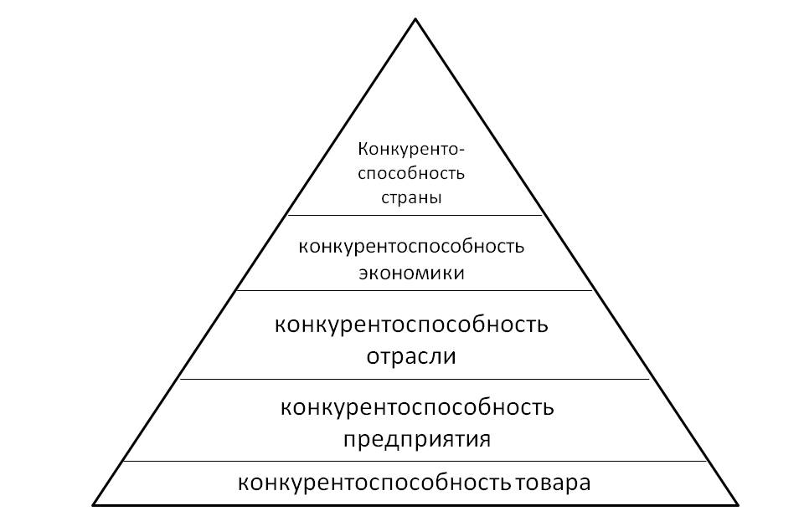
Патентные права
Патентная стратегия
Главная цель :
формирование патентного портфеля, способного обеспечить конкурентоспособность продукции и предприятия на рынке

Slide 26
Патентные права
Патентная стратегия
Что и как охранять? (напр. вещество, способ, способ использ-я, устройство для получения вещества и т.д.);
Где и когда охранять? (территории, очередность и т.д.);
Для чего охранять? (конкурентные преимущества, повышение капитализации, реклама и т.д.).

Slide 27
Распоряжение правами на объекты ИС
Основные виды договоров о распоряжении исключительными правами
Договоры отчуждения;
Лицензионные договоры (в т.ч. коммерческой концессии (франчайзинга), сублицензионные, …).
Регистрация!

Slide 28
Проблематика ИС
Недостаток актуальной информации о рынке вашей продукции, конкурентах, передовых достижениях в науке и технике в вашей сфере
Проблема
Решение
Патентные исследования

Slide 29
Проблематика ИС
«Утечка» ценной научно-технической информации
Увольняющиеся сотрудники
Конкурентная разведка
Проблема
Решение
Охрана ИС
Патенты
Свидетельства
Коммерческая тайна

Slide 30
Проблематика ИС
Копирование продукции конкурентами
Проблема
Решение
Своевременная охрана ИС
Патенты
Свидетельства

Slide 31
Проблематика ИС
Копирование продукции конкурентами
Проблема
Решение
Защита ИС
Полиция
Суд

Slide 32
Проблематика ИС
Что патентовать?
Проблема
Решение
Поэлементное патентование
Базовые технологии
Самостоятельные узлы, детали

Slide 33
Проблематика ИС
Патентование – раскрытие информации
Конкуренты быстро получают сведения о разработке
Сложно отследить нарушения
Проблема
Решение
Ноу-хау
Режим коммерческой тайны
Ответственность за разглашение

Slide 34
Проблематика ИС
Патентов стало слишком много/ патенты не работают
Большие расходы
Большая нагрузка на специалистов
Проблема
Решение
Грамотное управление активами
Оценка значимости
Оценка перспективности
Отчуждение, лицензии

Slide 35
Вопросы?

Slide 36
Спасибо за внимание!
ООО Патентно-правовая фирма «Петухов и Партнеры»
Адрес: 603001, г.Нижний Новгород, ул.Рождественская, 13
(Деловой центр «Рождественский»), офис 304.
Тел./факс: (831) 211-32-70, 211-32-71, 230-81-82, +7 908 763 33 61
e-mail: info@i-petuhov.ru
Сайт: www.i-petuhov.ru

